Slide 1
Dom zdravlja „Novi Sad”
Uspostavljanje saradnje sa školama i organizacija zdravstveno vaspitnog rada
diplomirani pedagog Jovana Bilak

Slide 2
Kontakt sa školama
U cilju prevencije, promocije, unapređenja zdravlja adolescenata, na stvaranju zdravstvene kulture, podizanju kvaliteta znanja, sticanju veština za uspostavljanje lične odgovornosti za sopstveno zdravlje, a samim tim i za zdravlje drugih.
Zakazivanje se vrši telefonskim putem ili putem mejla.

Slide 4
Poziv na saradnju
Sa učenicima osnovnih škola planirano je da se obrade sledeće teme:
Lična higijena
Pravilna ishrana
Zaštita reproduktivnog zdravlja mladih
Prevencija bolesti zavisnosti (narkomanija i alkoholizam)
Prevencija pušenja i zloupotrebe bezdimnih duvanskih proizvoda
Prevencija vršnjačkog nasilja
Prevencija problemske upotrebe interneta (društvene mreže)
Prevencija kockanja

Slide 5
Poziv na saradnju
Sa učenicima srednjih škola planirano je da se obrade sledeće teme:
Pravilna ishrana
Zaštita reproduktivnog zdravlja mladih
Prevencija bolesti zavisnosti (narkomanija i alkoholizam)
Prevencija pušenja, zloupotreba nargile, elektronske cigarete i SNUSa
Prevencija problemske upotrebe interneta
Steroidi i suplementi
Prevencija kockanja

Slide 6
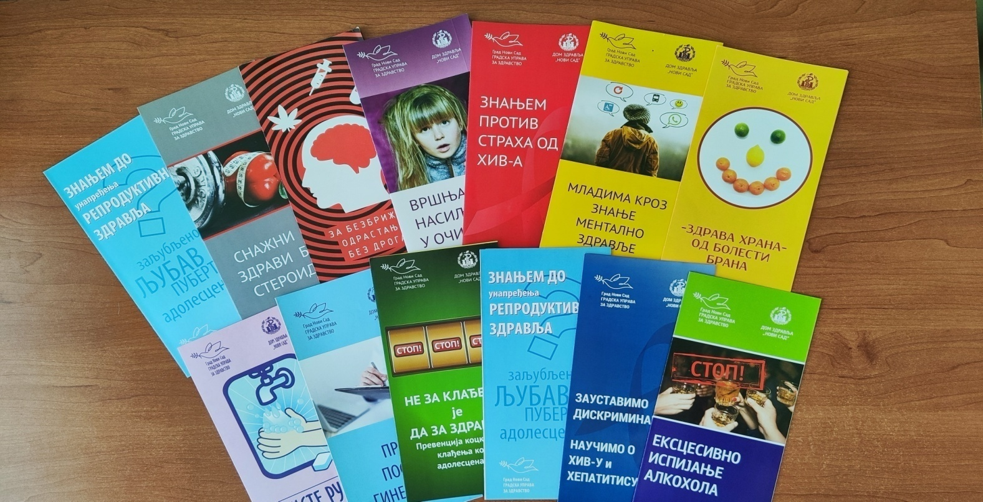
Projekti
Gradska uprava za zdravstvo nam pruža podršku i saradnju i obezbeđuje propagadni materijal.

Slide 11
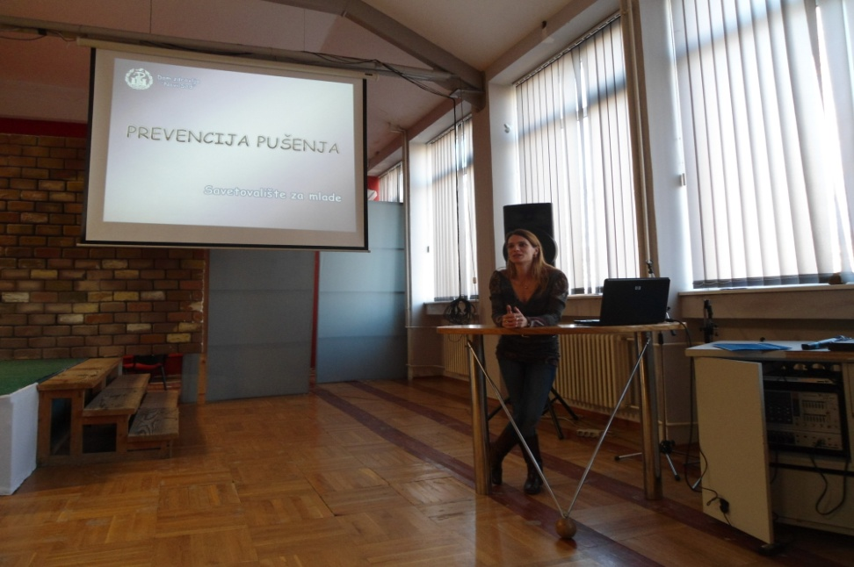
Važni datumi
31.01. Nacionalni dan bez duvanskog dima
31.05. Svetski dan bez duvanskog dima

Slide 12
Uzrast: Za učenike V organizuju se predavanja na temu «Prevencija pušenja»
Za učenike VIII razreda organizuju se predavanja u trajanju od jednog školskog časa ili radionice na temu «Prevencija pušenja – nargila».
Za učenike VII i VIII razreda organizuju se predavanja u trajanju od jednog školskog časa ili radionice na temu «Prevencija zloupotrebe bezdimnih duvanskih proizvoda (SNUS)».
Za učenike I i II razreda organizuju se predavanja u trajanju od jednog školskog časa ili radionice na temu «Prevencija pušenja - nargila».
Za učenike od I do IV razreda organizuju se predavanja u trajanju od jednog školskog časa ili radionice na temu «Prevencija zloupotrebe bezdimnih duvanskih proizvoda (SNUS) i elektronske cigarete».

